Slide 1
Giải pháp Data Loss Prevention cho doanh nghiệp
RISK
NT207.P11.ANTT - BÁO CÁO GIỮA KỲ
- GVHD: ThS. Nguyễn Duy -
– Nhóm 6–
Huỳnh Nguyễn Uyển Nhi – 21522424
Trần Minh Duy – 21522010
Phạm Ngọc Thiện – 21522627
Lê Đoàn Trà My - 21521149

Slide 2
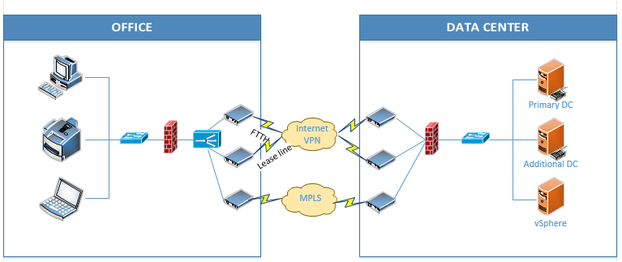
Thông tin hiện trạng hệ thống mạng của doanh nghiệp

Slide 3
Thông tin hiện trạng hệ thống mạng của doanh nghiệp
Các service của doanh nghiệp:
Infastructrure services: DHCP, File, DNS, Email
Domain controller
Application + Data
vSphere: DHCP Server, File server, HR Server, CRM Server
Đường truyền MPLS, Internet VPN
Quản trị theo mô hình Domain
Router Cisco tích hợp firewall
Thiết bị cân bằng tải kết nối internet
Không có antivirus, firewall chuyên dụng cũng như các chính sách bảo mật khác
Chưa có chính sách vận hành hệ thống
Chưa có chính sách về vấn đề an toàn thông tin trong hệ thống
Chưa có chính sách sao lưu và phục hồi dữ liệu
Tất cả các máy chủ đặt tại Data Center

Slide 4
Risk Management
1. Weakness
Phân tích những điểm yếu trong mô hình mạng hiện tại
2. risk
Bảng Risk Score phân tích những rủi ro liên quan tới mất mát dữ liệu (Attacker, nhân viên)
3. DEsign
Thiết kế lại hệ thống – mạng hướng tới DLP (tổng thể, từng phần)
4. policies
Xây dựng chính sách phối hợp → Bảng Risk Score mới

Slide 5
1. Phân tích những điểm yếu trong mô hình mạng hiện tại
Data center:
Không phân chia rõ
Không có chính sách backup, disater recovery
Tất cả máy chủ đặt tại DataCenter bên ngoài (DC đặt bên ngoài công ty) → phục hồi khi có sự cố khó
Không có FW chuyên dụng, các giải pháp AV, IDPS, DDoS
Không thực hiện ghi log
Không có chính sách phân quyền truy cập
Sử dụng dịch vụ bên thứ 3 → Độ tin cậy và an toàn?, không có quyền kiểm soát trực tiếp
Các dịch vụ được triển khai trên vSphere → có vấn đề sẽ bị gián đoạn hệ thống, không có chính sách bảo mật và cấu hình an toàn các dịch vụ, cập nhật bản vá quản lý lỗ hổng
Không có chính sách mã hoá, bảo vệ, lưu trữ, tổ chức Data

Slide 6
1. Phân tích những điểm yếu trong mô hình mạng hiện tại
- Endpoint:
Không có các giải pháp Endpoint Security: AV, HIDS, EDR,....
Không có chính sách quản lý, bảo mật và xác thực các thiết bị (Device control)
Không có chính sách mật khẩu, MFA, IMA
Không theo dõi hoạt động người dùng, ghi log, chặn kết nối ra ngoài mạng nội bộ
- Network:
Không có FW, giải pháp chuyên chống DoS/DDoS
Không chia VLAN giữa các phòng ban
Không có giải pháp NIDS, NDR, NSM, SIEM..
Không có đường truyền dự phòng, phân đoạn mạng
- Email không có phần mềm ngăn đính kèm các file độc hại
- Chưa có chính sách vận hành hệ thống
- Chưa có chính sách về vấn đề an toàn thông tin trong hệ thống
- Chưa có chính sách quản lý, lưu trữ, huỷ , sao lưu và phục hồi dữ liệu

Slide 7
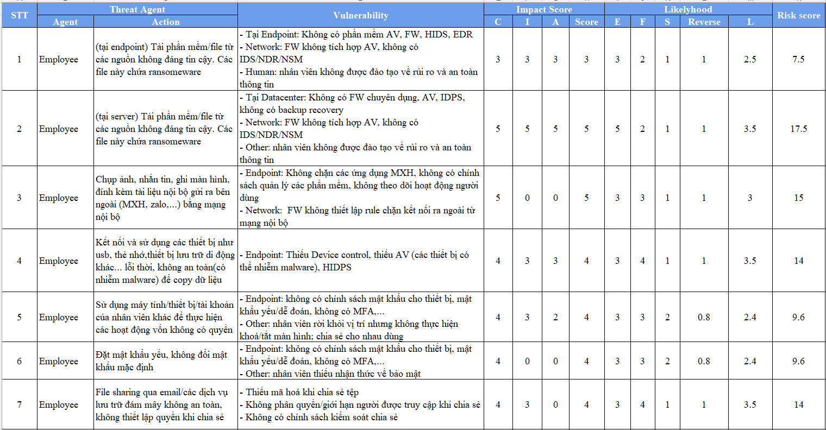
2. Bảng Risk Score liên quan tới mất mát dữ liệu

Slide 8
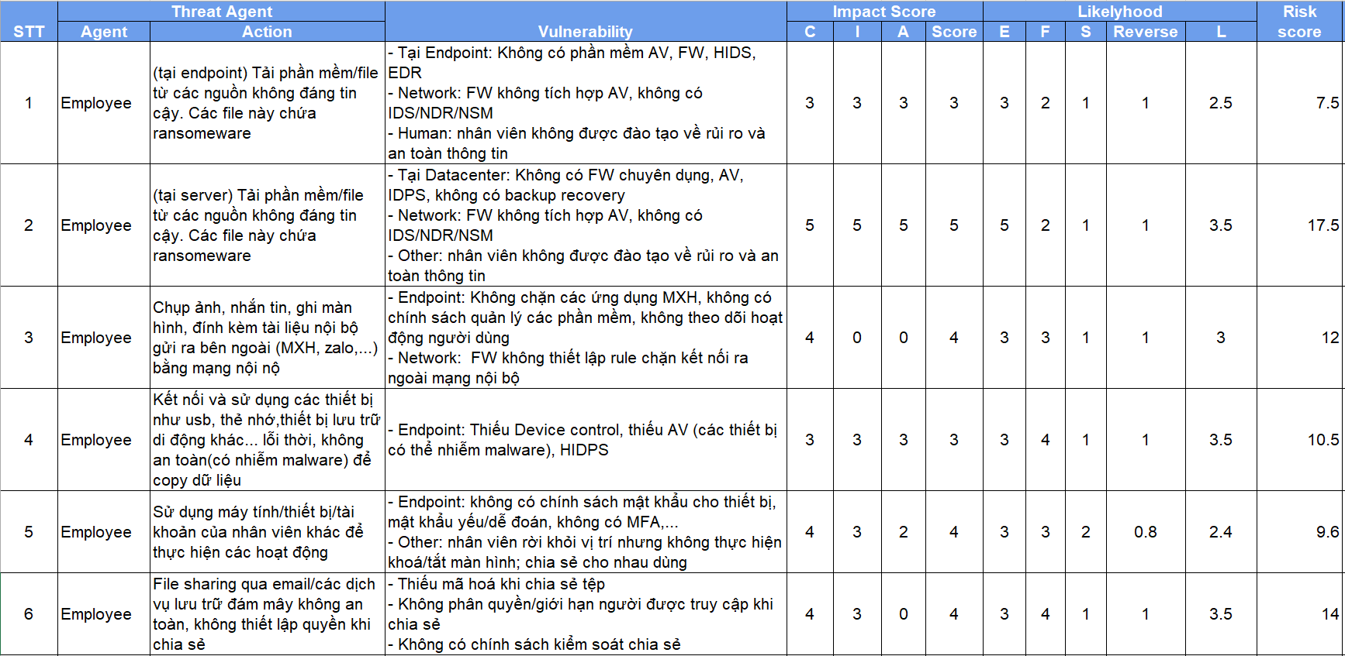
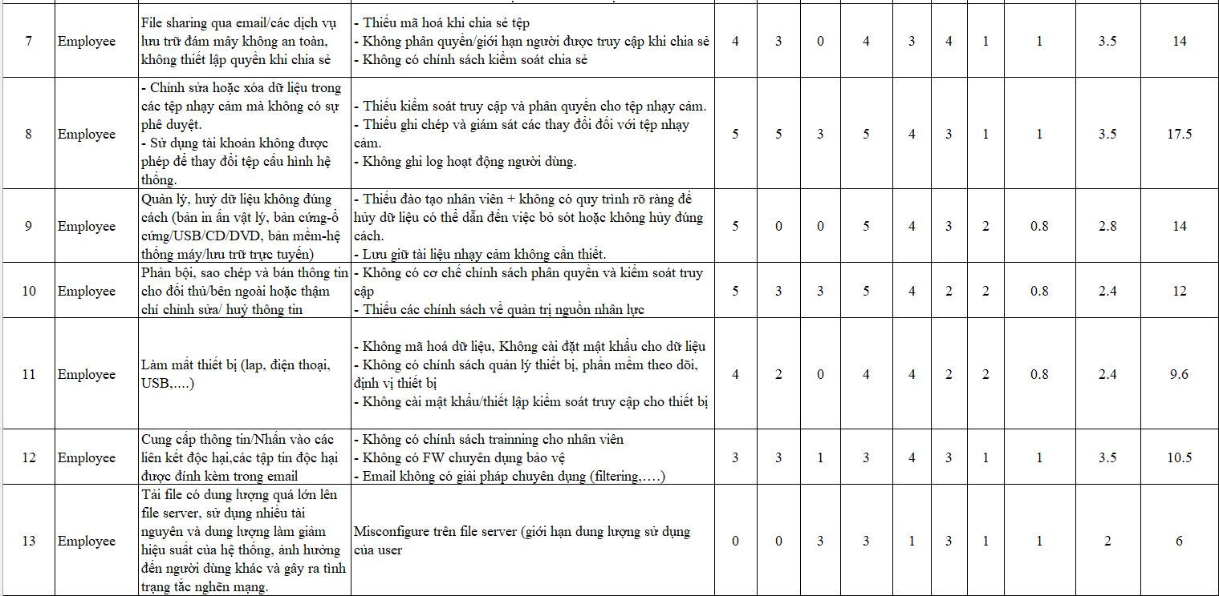
2. Bảng Risk Score liên quan tới mất mát dữ liệu

Slide 9
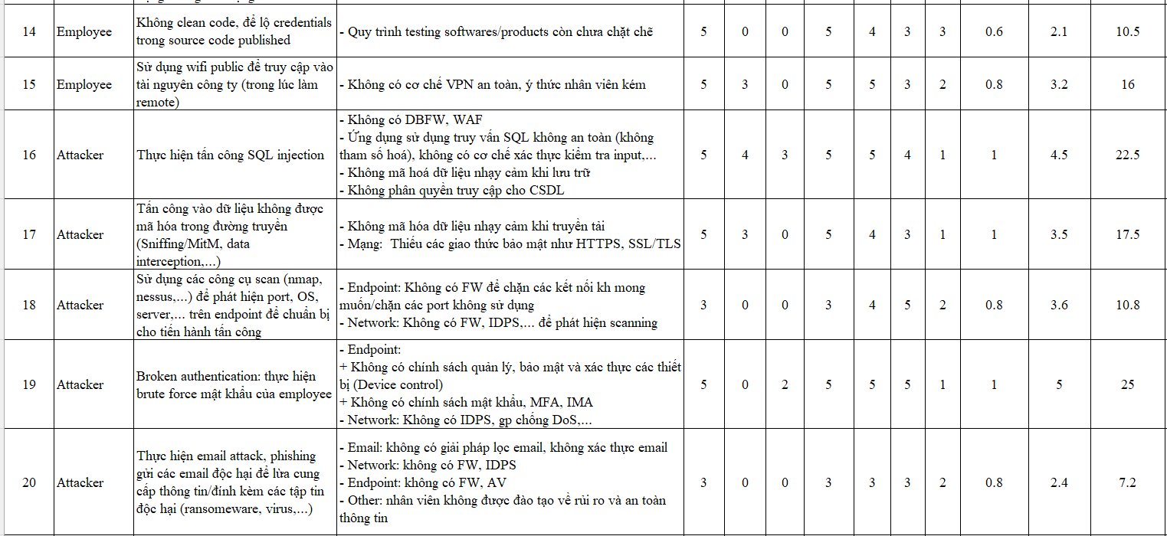
2. Bảng Risk Score liên quan tới mất mát dữ liệu

Slide 10
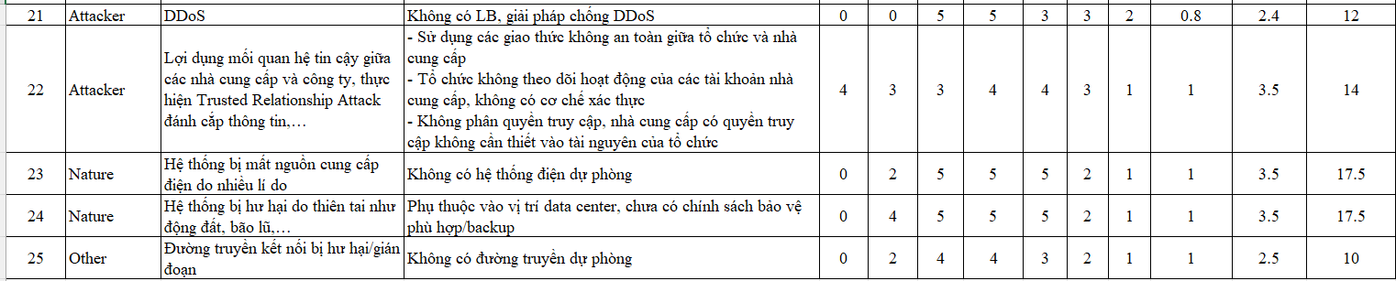
2. Bảng Risk Score liên quan tới mất mát dữ liệu

Slide 11
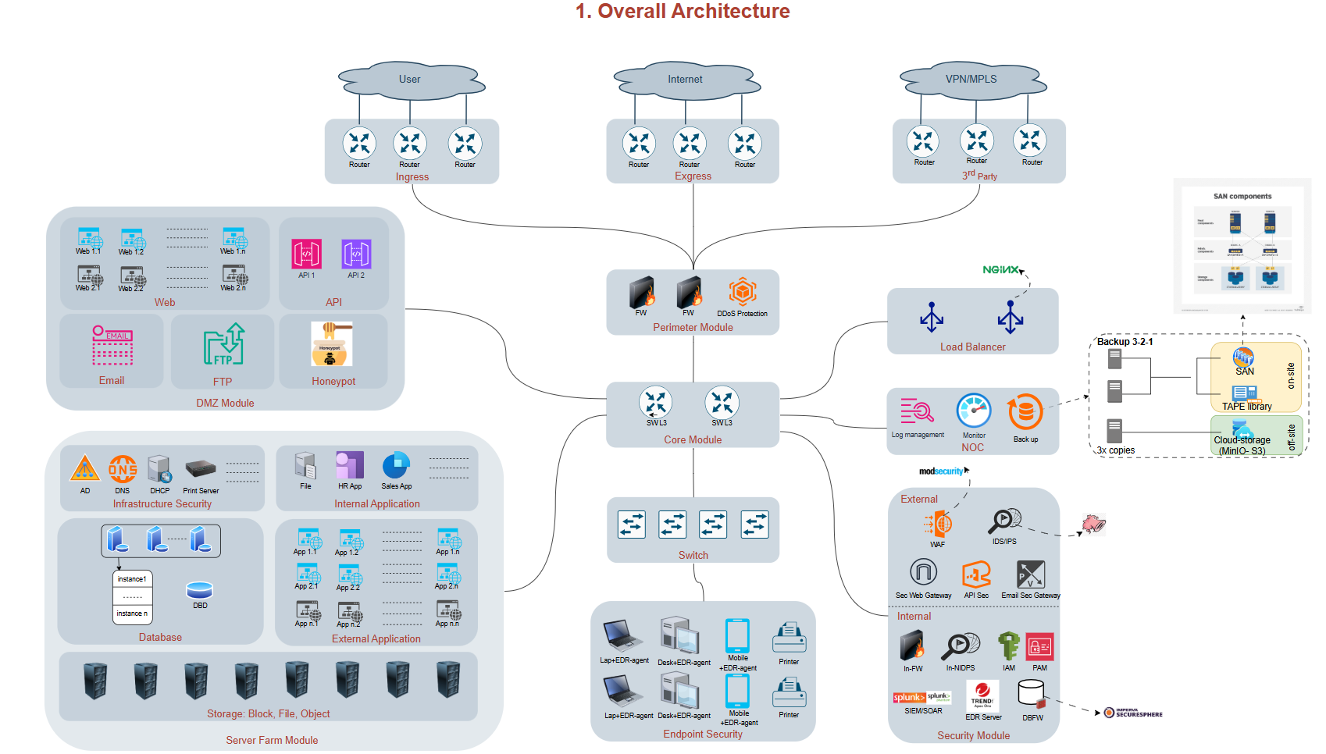
3. THIẾT KẾ LẠI HỆ THỐNG
Notes:
https://www.techtarget.com/searchstorage/definition/storage-area-network-SAN

Slide 12
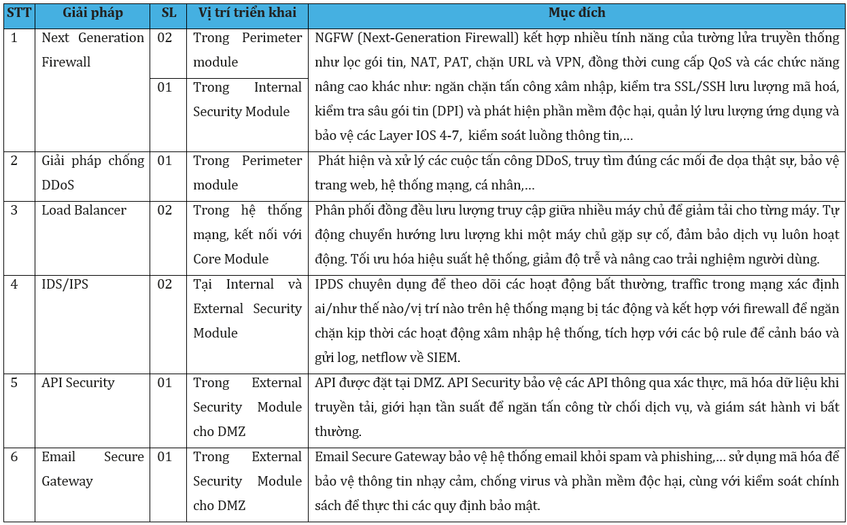

Slide 13
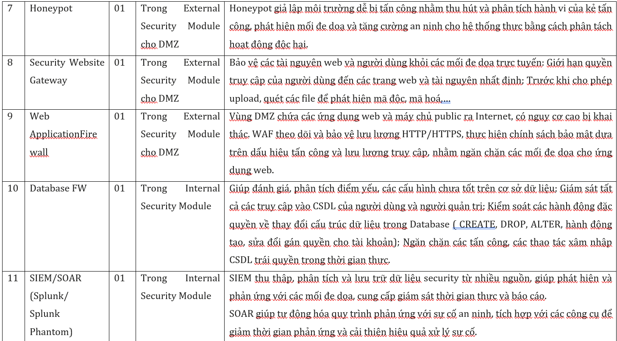

Slide 14
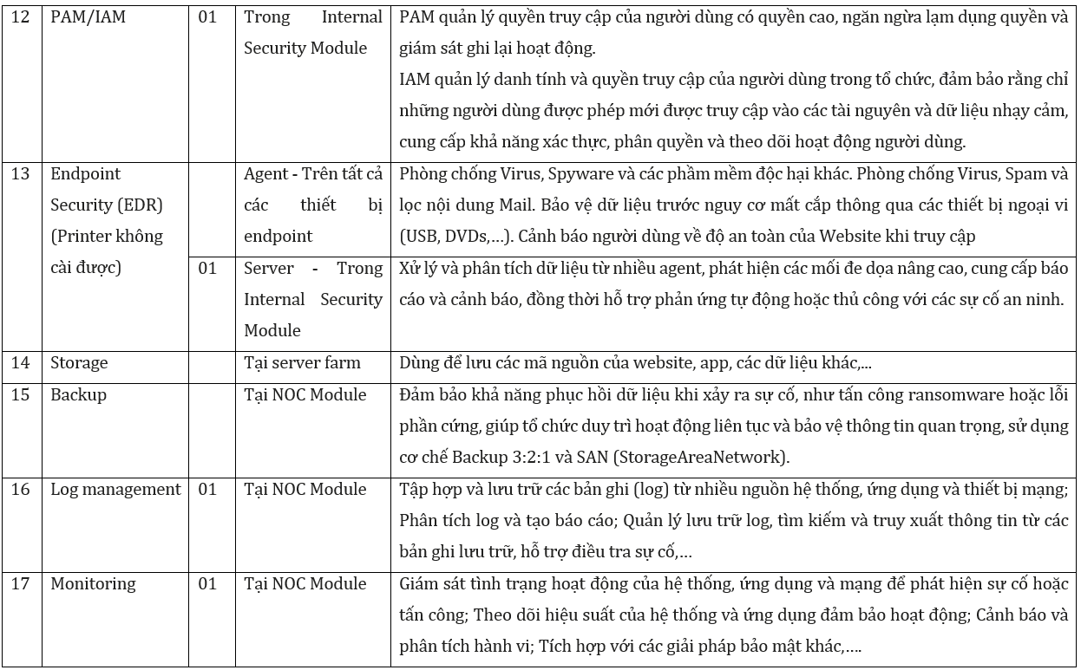

Slide 15
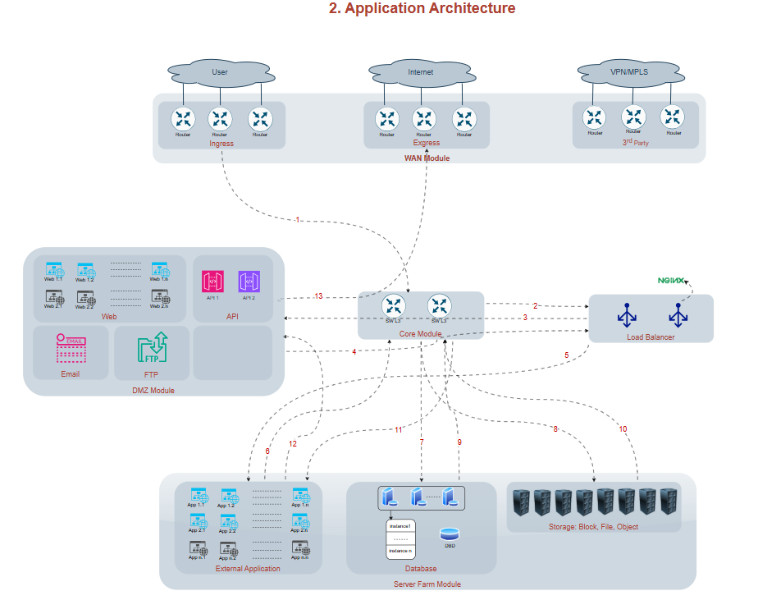

Slide 16
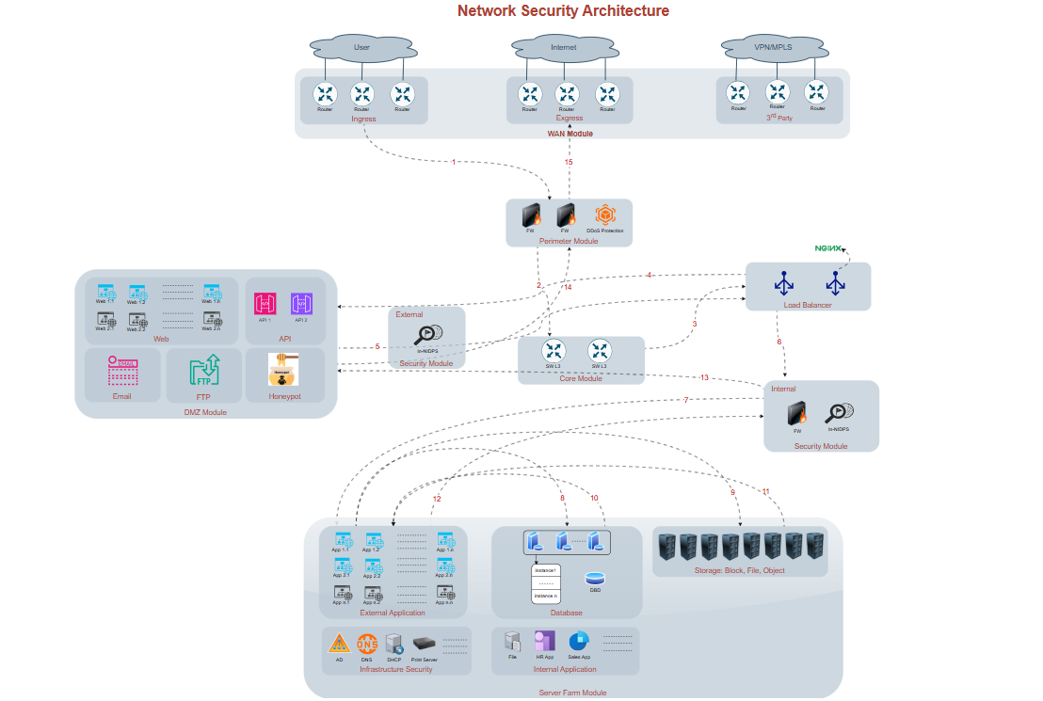

Slide 17
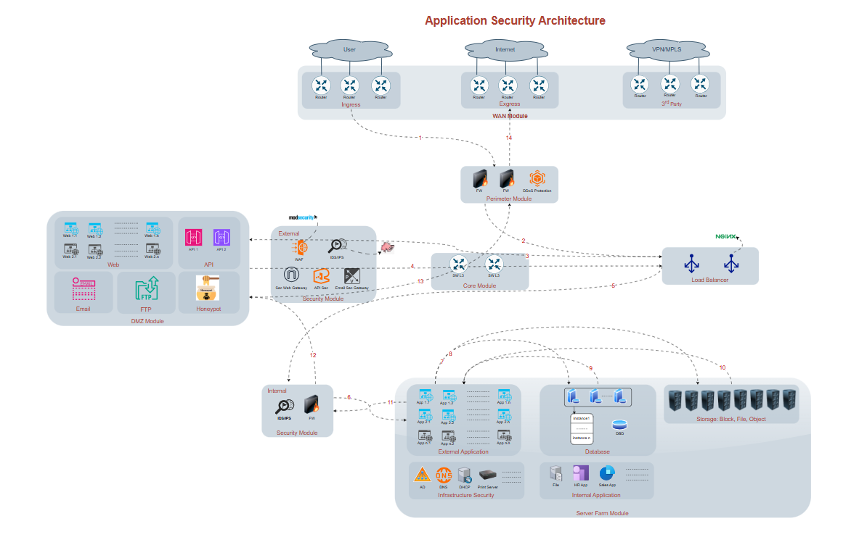

Slide 18
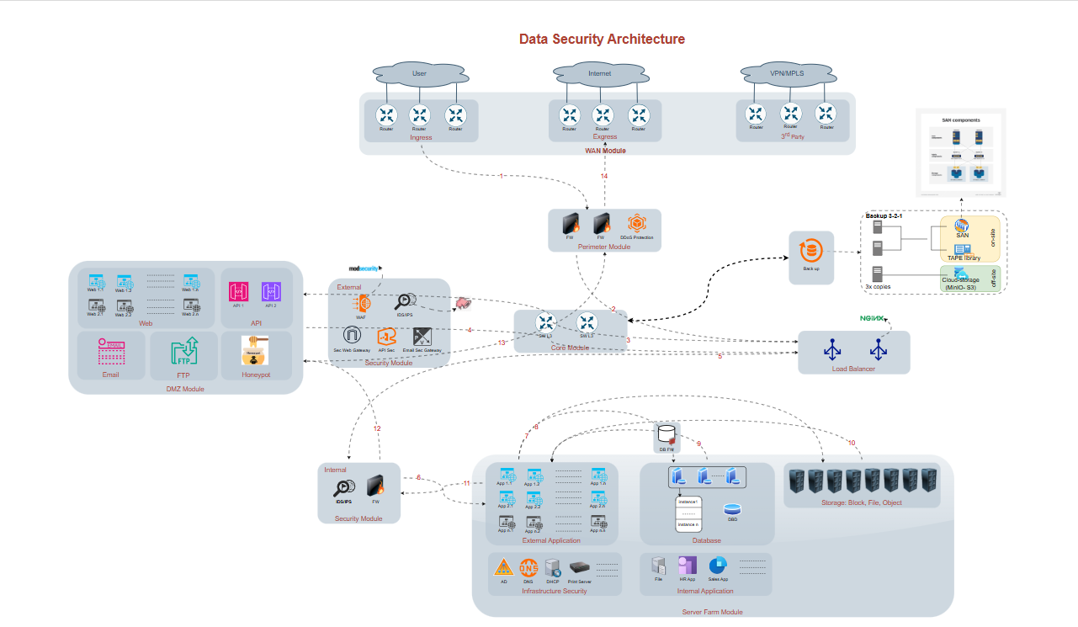

Slide 19
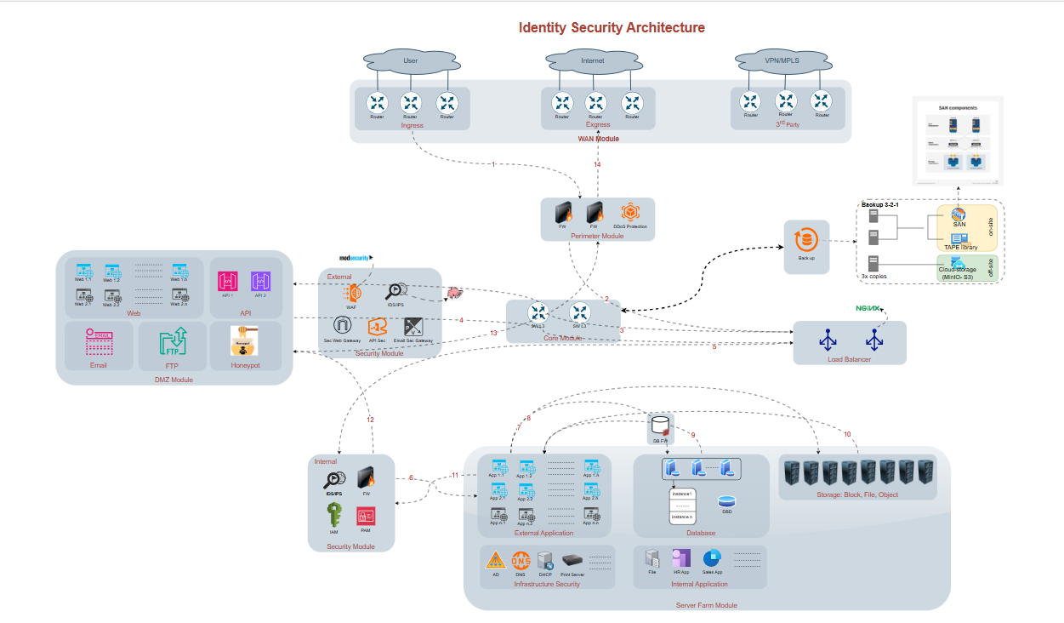

Slide 20
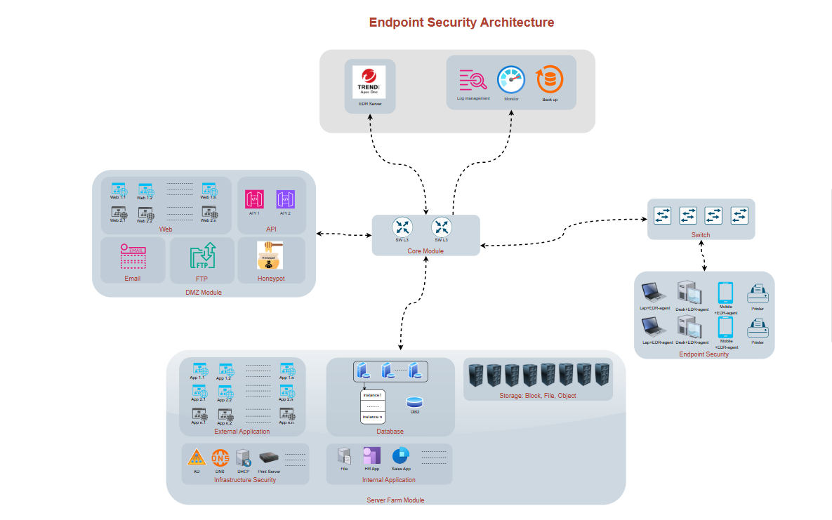

Slide 21
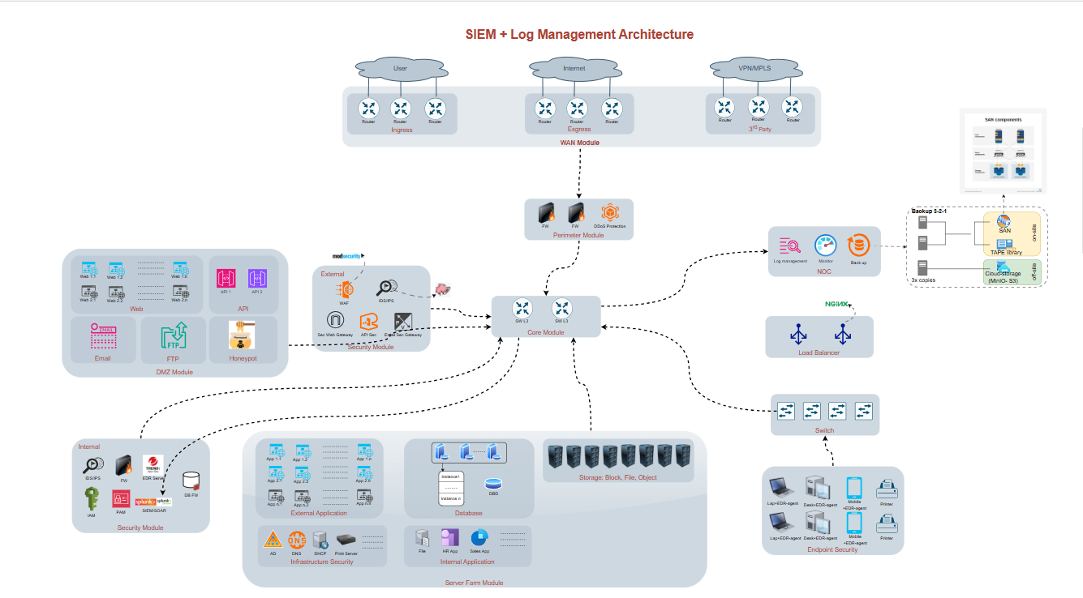

Slide 22
4. XÂY DỰNG CÁC CHÍNH SÁCH
Chính sách nội bộ công ty:
Xây dựng được một document mô tả toàn bộ hệ thống mạng của công ty. Trong tài liệu phải đề cập đầy đủ và chi tiết về các thiết bị, các kết nối giữa các thiết bị, các địa chỉ IP trên các thiết bị, các giải thuật định tuyến sử dụng trong mạng, flow chi tiết….
Tài liệu hoá và chi tiết hoá về việc truy cập vào dịch vụ mạng của các user như: các ứng dụng mạng được phép sử dụng, các trang web được phép truy cập, thời gian truy cập, ngăn chặn download các định dạng file cụ thể để tránh làm giảm hiệu năng mạng,…
Đào tạo nhân viên: Tổ chức các buổi đào tạo định kỳ cho nhân viên về chính sách bảo mật, quy trình sử dụng hệ thống và nhận thức về an ninh thông tin.
Cập nhật tài liệu: Đảm bảo tài liệu mô tả hệ thống mạng được cập nhật thường xuyên để phản ánh những thay đổi trong hạ tầng hoặc chính sách.

Slide 23
4. XÂY DỰNG CÁC CHÍNH SÁCH
Chính sách quản lý thông tin:
Thông tin bình thường:
Sử dụng, truy xuất các thiết bị lưu trữ: Nhân viên được tùy ý sử dụng, trao đổi ngoài giờ làm việc.
Hủy dữ liệu trong các thiết bị: Xóa bình thường, không bắt buộc phải format.
Thông tin nhạy cảm:
Gán nhãn và lưu trữ: Do trưởng phòng, nhân viên được ủy quyền lưu trữ.
Cần phải có sự đồng ý của cấp trên của nhân viên mới có thể sử dụng thiết bị lưu trữ/truy xuất hay mang ra ngoài.
Hủy dữ liệu trong các thiết bị: Thiết bị lưu trữ cần được format lại, cần có quy trình huỷ rõ ràng với từng loại dữ liệu.
Đảm bảo thông tin ở dạng bản cứng hoặc điện tử an toàn tại nơi làm việc.
Máy tính phải được khóa khi không làm việc hoặc ra khỏi chỗ làm.
Tài liệu không để trên bàn, phải cất trong ngăn kéo khóa khi không có mặt.
Không ghi mật khẩu lên giấy hoặc vị trí dễ tiếp cận; không tiết lộ mật khẩu cho người khác, bao gồm cả gia đình.
Không tiết lộ thông tin công ty trên blog hoặc mạng xã hội.
Lấy tài liệu quan trọng ra khỏi máy in ngay sau khi in xong.
Đảm bảo tính minh bạch trong việc sử dụng và truy cập thiết bị lưu trữ.

Slide 24
4. XÂY DỰNG CÁC CHÍNH SÁCH
Chính sách quản lý thông tin:
Thông tin mật:
Phó giám đốc trở lên hoặc người được ủy quyền lưu trữ, gán nhãn.
Sử dụng, truy xuất các thiết bị lưu trữ: Cần được xác nhận của Phó Giám đốc trở lên.
Thiết lập quy trình phê duyệt rõ ràng cho việc truy cập và sử dụng thông tin nhạy cảm.
Cần có quy trình huỷ rõ ràng với từng loại dữ liệu, đảm bảo không thể khôi phục lại.
Thông tin cá nhân, username, password được lưu trữ trong các server phải được đặt trong những phòng đặc biệt, được khóa chắc chắn và được giám sát liên tục qua camera, chỉ có nhân viên IT phụ trách mới được phép tiếp cận.
Các văn bản, giấy tờ quan trọng phải được lấy ra khỏi máy in ngay lập tức sau khi in xong.
Tất cả dữ liệu mật được lưu trữ trong các thiết bị ngoại vi đều phải được mã hóa và đặt password.
Bảng trắng được sử dụng trong các cuộc hội họp cần phải được xóa sạch ngay sau khi cuộc họp kết thúc.
Thực hiện mã hóa cho tất cả thông tin nhạy cảm khi lưu trữ và truyền tải.
Thiết lập hệ thống giám sát để theo dõi và ghi log các hoạt động truy cập vào thông tin mật.
Thực hiện đánh giá định kỳ về quy trình quản lý thông tin mật để phát hiện và khắc phục các lỗ hổng.

Slide 25
4. XÂY DỰNG CÁC CHÍNH SÁCH
Chính sách quản lý thông tin:
Thông tin tuyệt mật:
Gán nhãn và lưu trữ: Giám đốc trở hoặc người được ủy quyền lưu trữ.
Sử dụng, truy xuất các thiết bị lưu trữ: Chỉ có Giám đốc trở lên mới có thể quyết định.
Thiết lập quy định nghiêm ngặt về việc chia sẻ thông tin tuyệt mật.
Hủy dữ liệu trong các thiết bị: Hủy cả dữ liệu lẫn thiết bị. Tất cả các tài liệu, giấy tờ sau khi không còn được sử dụng phải được băm nhỏ trong máy cắt giấy và thùng xử lý dữ liệu bí mật phải được khóa cẩn thận.
Bảng trắng được sử dụng trong các cuộc hội họp cần phải được xóa sạch ngay sau khi cuộc họp kết thúc.
Tất cả máy in và máy fax phải được xóa hết dữ liệu, giấy tờ ngay sau khi chúng được in.
Tất cả thông tin tuyệt mật của công ty được lưu trữ, phân quyền và giới hạn truy cập chặt chẽ, gán nhãn tự động, cho phép người gửi phân quyền tương tác với nội dung cho người nhận như: cấm in tài liệu, cấm chuyển email cho người khác, thiết lập thời gian hết hạn của tài liệu và được tự động mã hóa.
Đặt hệ thống giám sát an ninh để theo dõi các khu vực lưu trữ thông tin tuyệt mật, đảm bảo không có truy cập trái phép.

Slide 26
4. XÂY DỰNG CÁC CHÍNH SÁCH
Chính sách quản lý truy cập:
Mỗi nhân viên được cấp tài khoản đăng nhập vào hệ thống. Password phải mạnh, phức tạp và được đổi định kỳ. Không tiết lộ mật khẩu; báo cáo ngay khi bị mất hoặc lộ. Tài khoản sẽ bị xóa hoặc vô hiệu hóa khi không còn làm việc.
Quy định rõ quyền truy cập cho từng người, nhóm và phòng ban. Cấp quyền dựa trên vị trí, phòng ban và nhu cầu công việc. Giới hạn số lần đăng nhập sai; khóa tài khoản sau số lần sai nhất định.
Thiết lập chặt các user nào chỉ được phép truy cập từ máy nào, và theo dõi hoạt động đăng nhập này, có cơ chế log off sau 5 phút user không hoạt động,… tránh khỏi việc sử dụng trái phép user khác trên hệ thống.
Theo dõi giờ đăng nhập để ngăn chặn truy cập ngoài giờ. Tắt các port không sử dụng để tránh đột nhập. Thiết lập mã hóa kênh truyền và phân vùng mạng. Quy định rõ ràng về làm việc từ xa và sử dụng VPN. Chỉ cho phép truy cập từ các địa điểm cụ thể (ví dụ: văn phòng, địa điểm làm việc từ xa đã được phê duyệt). Xây dựng hệ thống chứng thực.
Ghi log mọi hoạt động của người dùng trong hệ thống. Thiết lập hệ thống giám sát để theo dõi hoạt động mạng.
Kiểm tra thiết bị trước khi kết nối vào mạng công ty. Chính sách BYOD với quy định về bảo mật thiết bị cá nhân.
Cấp ID cho nhân viên mới; yêu cầu ký kết quyền truy cập. Thay đổi quyền truy cập khi nhân viên chuyển công tác.

Slide 27
4. XÂY DỰNG CÁC CHÍNH SÁCH
Chính sách quản lý thiết bị:
Đối với các hệ thống, giải pháp: Sử dụng hệ thống còn được hỗ trợ từ các nhà phân phối (thông tin vá lỗi, thời gian cập nhật, nâng cấp, kênh thông tin hỗ trợ kỹ thuật...) Dễ sử dụng cho người quản trị.
Các yêu cầu về cài đặt, cấu hình khác:
Đặt lại cấu hình và mật khẩu mặc định.
Sử dụng mật khẩu phức tạp và thay đổi định kỳ; sử dụng MFA hay passwordless.
Đóng các port không cần thiết, gỡ bỏ dịch vụ không sử dụng như DHCP, FTP.
Giới hạn dung lượng upload; các dịch vụ đang chạy thiết lập với tài khoản có quyền tối thiểu.
Sử dụng SSH, SFTP thay cho Telnet, FTP
Gỡ bỏ các tài khoản chưa sử dụng khỏi máy chủ., đổi tên tài khoản Administrator và cài mật khẩu
Các chia sẻ khác phải được phân quyền cho user/group rõ ràng (trên các server).
Ghi log mọi hoạt động và các file log được lưu trữ trong hệ thống, rõ thời gian lưu trữ định kỳ.
Thường xuyên cập nhật các phiên bản mới nhất cho các phần mềm.
Nên triển khai cập nhật trên hệ thống thử nghiệm trước khi cập nhật vào hệ thống thật.
Chỉ nhân viên quản trị và kỹ thuật được thực hiện các công việc bảo trì, có giám sát khi cần.

Slide 28
4. XÂY DỰNG CÁC CHÍNH SÁCH
Chính sách quản lý thiết bị:
Yêu cầu về Vị trí Khu vực Triển khai:
Dành riêng 1 phòng với điều kiện nhiệt độ thấp, hệ thống làm mát và ổn áp.
Sử dụng thẻ từ cho nhân viên, ghi chép thời gian và lý do ra vào, giám sát ngoài giờ.
Không chụp ảnh hoặc ghi hình trong khu vực.
Các thiết bị lưu trữ di động, máy tính dành riêng cho nhân viên
Ngăn chặn kết nối không dây, chỉ cài đặt phần mềm được phê duyệt.
Antivirus bắt buộc, quản lý truy xuất dữ liệu giữa các phòng ban.
Theo dõi bằng serial number, cập nhật vị trí thiết bị. Các phương tiện lưu trữ di động phải được xác nhận trước.
Thực hiện thu hồi khi sử dụng sai mục đích.
Các loại dây cáp điện, cáp quang, cáp thông tin, đường truyền...
Thuê nhiều đường điện của nhiều khu vực/Xây dựng VUS để đảm bảo thiết bị có thể hoạt động tốt.
Cáp điện và cáp thông tin phải được tách riêng để tránh nhiễu và các sự cố xảy ra
Sử dụng ống bảo vệ để đi cáp đối với các thiệt bị cần có bảo mật cao như cáp đến các server.
Các loại cáp phải được gắn nhãn tên của các thiết bị mà nó được nối tới.

Slide 29
4. XÂY DỰNG CÁC CHÍNH SÁCH
Chính sách bảo mật thông tin:
Tất cả thông tin nhạy cảm phải được mã hóa khi truyền tải và lưu trữ.
Thiết lập quy trình chia sẻ thông tin nội bộ, cần xác nhận từ cấp quản lý.
Chặn và yêu cầu chặt chẽ khi thực hiện chia sẻ ra bên ngoài, cấm các chia sẻ không tin cậy.
Không cho phép cài đặt các ứng dụng mà không có sự phê duyệt của quản trị viên,…
Chính sách sao lưu và phục hồi:
Thiết lập cơ chế Failover và kế hoạch khắc phục thảm họa
Xác định lớp ưu tiên cho dữ liệu, thực hiện chiến lược sao lưu đa lớp (như sao lưu định kỳ, sao lưu thường xuyên và sao lưu toàn bộ hệ thống).
Quy trình sao lưu được tự động hoá; quy trình phục hồi phải được xác minh và kiểm tra thử nghiệm thường xuyên, đảm bảo rằng các bản sao lưu có thể phục hồi được khi có sự cố.
Sao lưu backup theo cơ chế 3:2:1 và công nghệ SAN.
Có cơ chế mã hoá và kiểm soát quyền truy cập an toàn vào dữ liệu sao lưu.

Slide 30
4. XÂY DỰNG CÁC CHÍNH SÁCH
Chính sách quản lý con người:
Nhân viên bình thường:
Có trách nhiệm bảo quản thiết bị công ty, báo cáo sự cố cho IT.
Không cài đặt phần mềm không rõ nguồn gốc.
Tất cả nhân viên phải được tập huấn về an toàn thông tin.
Chịu trách nhiệm về sự cố, không tiết lộ thông tin đăng nhập.
Đảm bảo các giải pháp kết nối dữ liệu đúng tiêu chuẩn, nếu không, phải có sự cho phép của công ty.
Bàn giao tài sản và hủy quyền truy cập trước khi rời công ty/thay đổi quyền khi đổi vị trí.
Nhân viên quản trị (phòng IT):
Theo dõi hoạt động của nhân viên, đảm bảo bảo mật dữ liệu.
Báo cáo và khắc phục sự cố nhanh chóng.
Backup dữ liệu định kỳ và giám sát đồng bộ giữa các chi nhánh.
Giám sát việc sử dụng internet và có quyền ngăn chặn truy cập không phù hợp.
Khi nghỉ làm, thông báo và bàn giao toàn bộ công việc hiện thời đang làm và các thiết bị do mình quản lý cho nhân viên khác có cùng chuyên môn hoặc cho cấp trên.

Slide 31
4. XÂY DỰNG CÁC CHÍNH SÁCH
Chính sách quản lý con người:
Nhân viên quản trị (phòng IT):
Theo dõi hoạt động của nhân viên, đảm bảo bảo mật dữ liệu.
Báo cáo và khắc phục sự cố nhanh chóng.
Backup dữ liệu định kỳ và giám sát đồng bộ giữa các chi nhánh.
Giám sát việc sử dụng internet và có quyền ngăn chặn truy cập không phù hợp.
Khi nghỉ làm, thông báo và bàn giao toàn bộ công việc hiện thời đang làm và các thiết bị do mình quản lý cho nhân viên khác có cùng chuyên môn hoặc cho cấp trên.
Ban lãnh đạo/Giám đốc IT:
Quyết định các chính sách an ninh thông tin cho công ty.
Không được truy xuất vào dữ liệu, tài nguyên nội bộ của các nhân viên khác.
Có trách nhiệm tự bảo quản tài nguyên của công ty, các tài liệu cá nhân, giám sát các nhân viên cấp dưới.

Slide 32
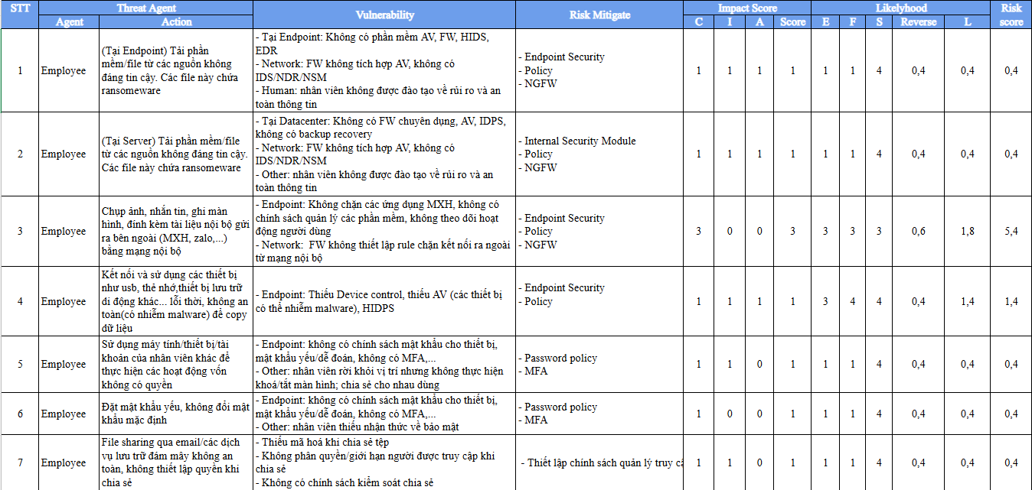

Slide 33
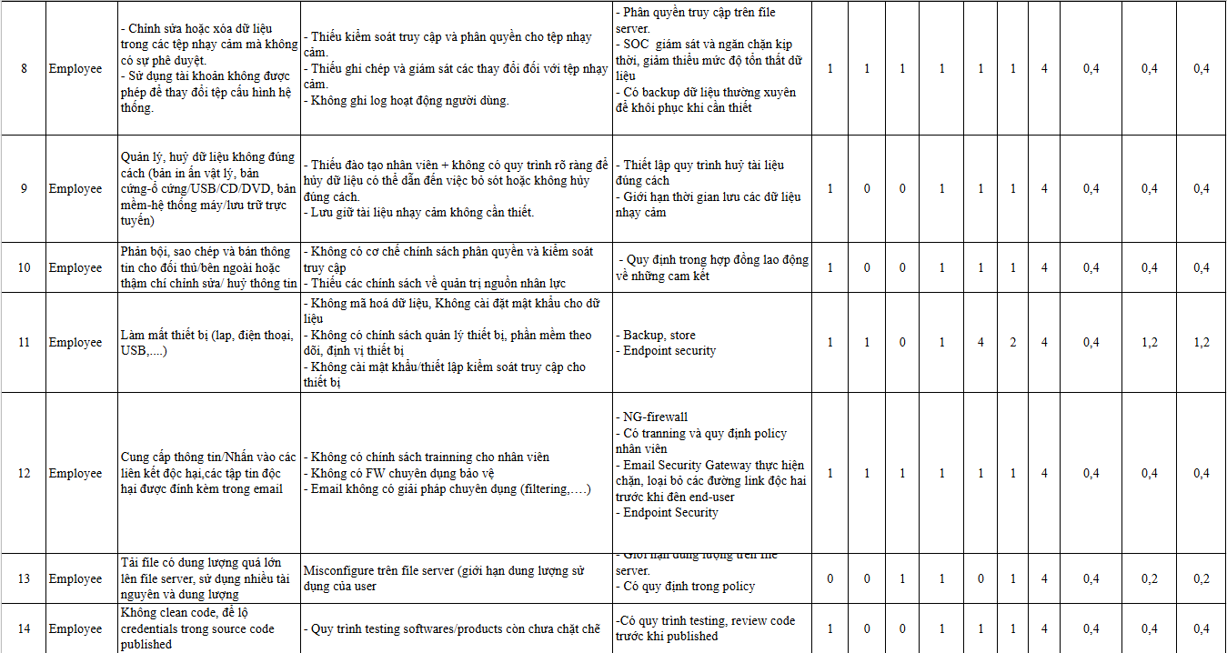

Slide 34
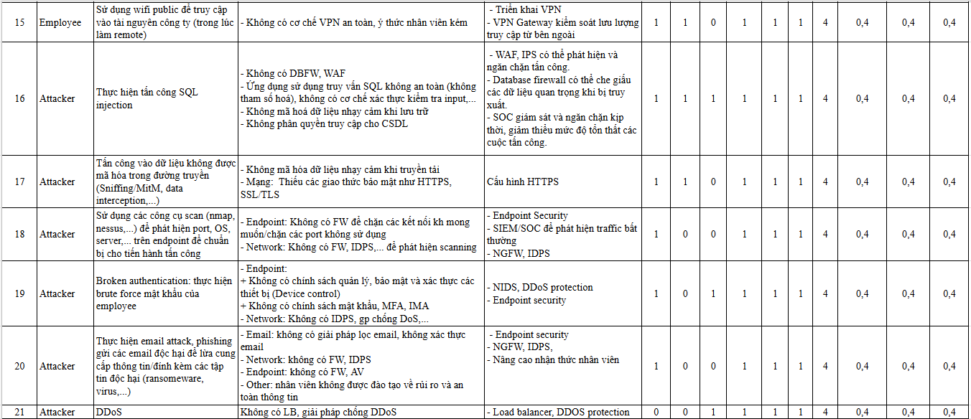

Slide 35
